Slide 1
Онлайн кинотеатр
Юнит-экономика

Slide 2
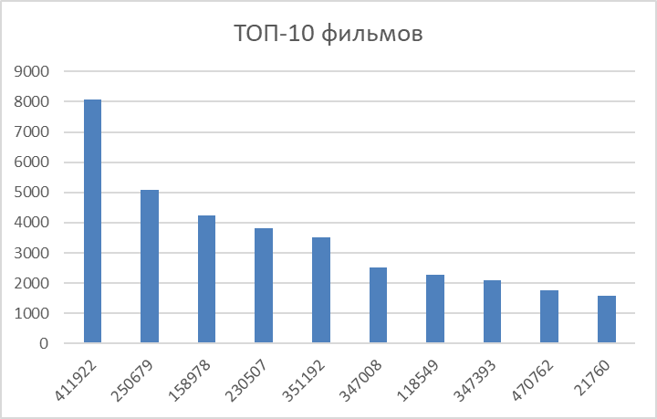
Популярность фильмов
ось абсцисс – movie_id
ось ординат - количество просмотров определенного фильма.
Самое большое количество просмотров у фильма с id 411922.
Самое небольшое количество просмотров из ТОП-10 - фильм с id 21760.
Если знать какие именно фильмы с этими id, можно было бы сделать выборку по жанрам и оставлять и добавлять в онлайн-кинотеатр именно те, которые больше всего смотрят.

Slide 3
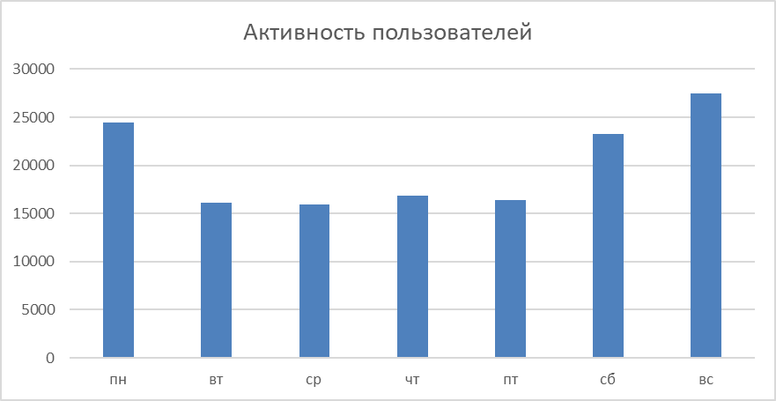
Активность пользователей
На данной гистограмме показана активность пользователей по дням недели. Видна просадка со вторника по пятницу, это значит, что пользователь в эти дни не находит время на просмотр в силу рабочей недели. А в выходные (сб, вс) и в понедельник, наоборот, просмотр намного выше, чем в остальные дни.

Slide 4
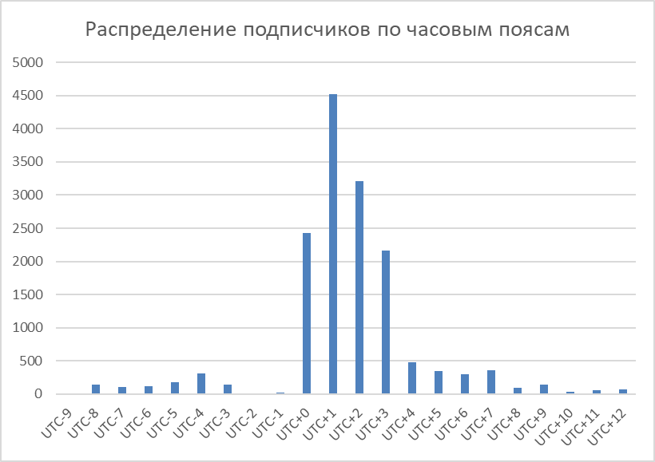
Распределение подписчиков по поясам
При рассматривании данной гистограммы, видно, что количество юзеров с временным поясом UTC+0, UTC+1 UTC+2 UTC+3 наибольшее. Это говорит о том, что есть несколько развитий сценария:
1) Вкладывать в маркетинг на развитие оставшихся поясов, где НЕ преобладает количество подписчиков.
2) Рассматривать для развития только преобладающие пояса и вкладывать в них.

Slide 5
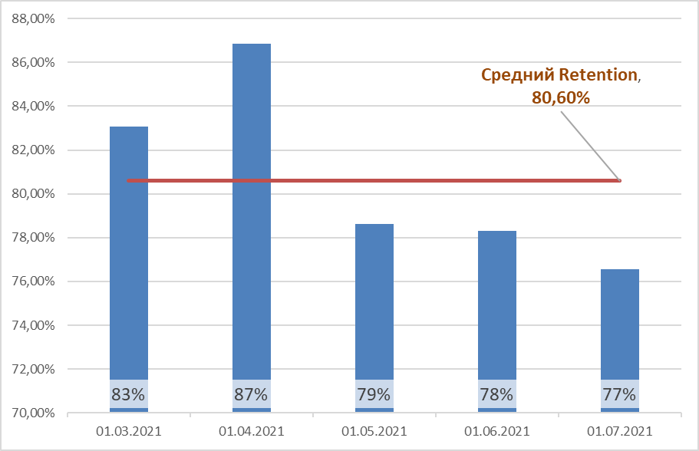
Визуализация Retention
На данном графике визуализация Retention по месяцам с отметкой о среднем Retention. На гистограмме видно, что в мае, июне и июле Retention ниже среднего. Это можно объяснить началом летнего времени (отпусков, каникул, подготовкой к экзаменам у школьников и т.д.)

Slide 6
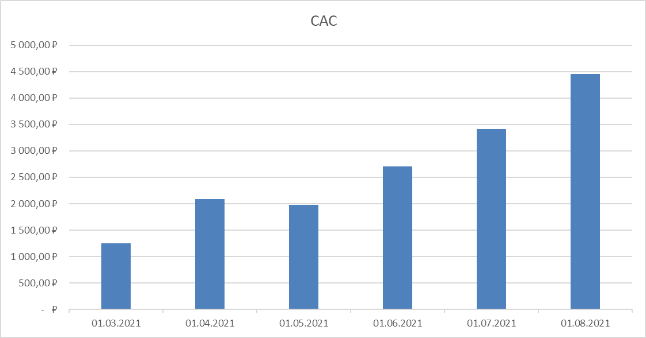
Визуализация CAC
Стоимость привлечения одного клиента постоянно растет. В этом помогут разобраться визуализация расходов на маркетинг и количества первых просмотров.

Slide 7
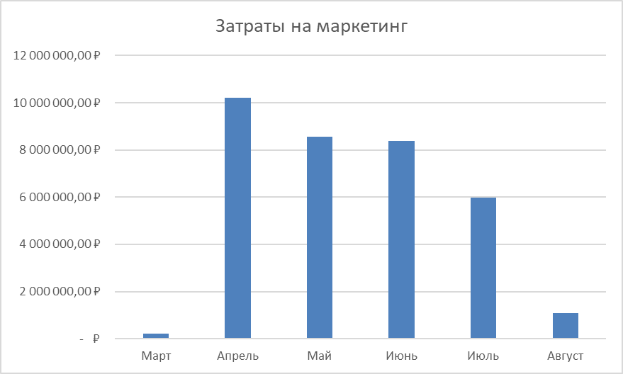
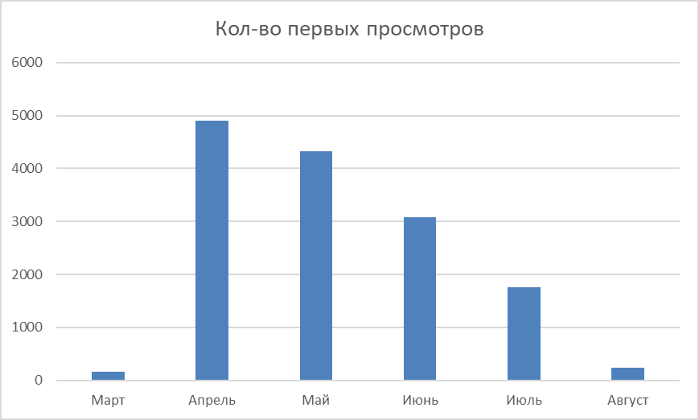
Визуализация САС
На двух гистограммах видно, что затраты на маркетинг и количество первых просмотров эквивалентно то увеличиваются, то уменьшаются. Именно поэтому CAC возрастает.

